Slide 1
B树
插入到满结点
打开
插入到未满结点
关闭
检查结点存储空间
插入
插入
元素
结点
写入
文件
新建结点
初始化空结点
获取元素
写入结点
插入元素
索引B树/表B树
查找元素

Slide 2
B树
打开chidb文件
从文件加载B树节点
创建B树节点并将其写入磁盘
控制B树cell
在B树中查找值
插入叶片而不分裂
拆分插入
支持索引B树

Slide 3
1.打开chidb文件
int chidb_Btree_open(const char *filename, chidb *db, BTree **bt)
typedef struct BTree
{
chidb *db;
Pager *pager;
} Btree;
为B树（*bt）在内存中分配空间
将B树结构体和chidb结构体相互关联
读取文件
struct chidb
{
BTree *bt;
chidb_schema_t schema;//
int need_refresh; // 创建新表之后会置为1
};
文件是否为空
N
校对文件头
Y
用默认值初始化文件头

Slide 4
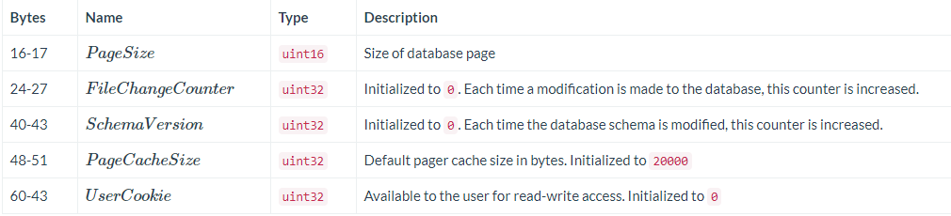
此外，仅当chidb文件具有与上表相同的初始值时，它才被视为有效。 这意味着在实现chidb时，无需担心FileChangeCounter和SchemaVersion的值

Slide 5
关闭chidb文件
int chidb_Btree_close(BTree *bt)
关闭Pager关联的文件
关闭成功后释放B树指针(bt)

Slide 6
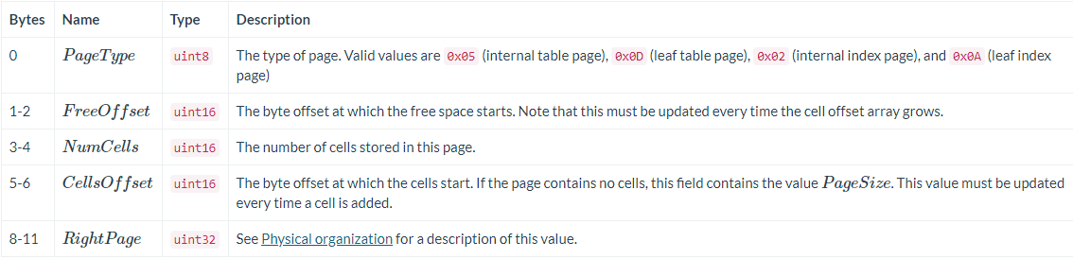
表 内部节点
×
索引 叶节点

Slide 7
2.从文件加载B树节点
int chidb_Btree_getNodeByPage(BTree *bt, npage_t npage, BTreeNode **btn)
struct BTreeNode
{
MemPage *page; /* In-memory page returned by the Pager */
uint8_t type; /* Type of page */
uint16_t free_offset; /* Byte offset of free space in page */
ncell_t n_cells; /* Number of cells */
uint16_t cells_offset; /* Byte offset of start of cells in page */
npage_t right_page; /* Right page (internal nodes only) */
uint8_t *celloffset_array; /* Pointer to start of cell offset array in the in-memory page */
};
为B树节点（*btn）在内存中分配空间
读取npage指定页的内容到节点中页指针成员指向的内存中（第一页有100字节长的文件头偏移量）
按照格式初始化节点中的各个成员

Slide 8
释放B树节点
int chidb_Btree_freeMemNode(BTree *bt, BTreeNode *btn)
释放内存中的页
释放接收的B树结点所指向的空间（btn)

Slide 9
3.创建B树节点并将其写入磁盘
int chidb_Btree_newNode(BTree *bt, npage_t *npage, uint8_t type)
分配新页chidb_Pager_allocatePage
分配成功则初始化空结点
int chidb_Btree_initEmptyNode(BTree *bt, npage_t npage, uint8_t type)
读取页到内存中
如果是第一页, 需要写入文件头
写入页头/页类型

Slide 10
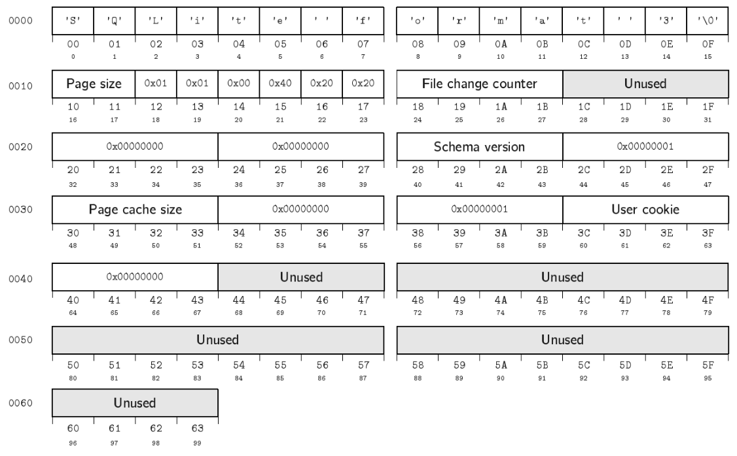

Slide 11
int chidb_Btree_writeNode(BTree *bt, BTreeNode *btn)
若当前页为第一把数据写入文件
页则偏移为100

Slide 12
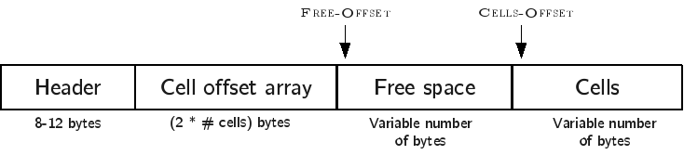
4.控制B树cell
int chidb_Btree_getCell(BTreeNode *btn, ncell_t ncell, BTreeCell *cell)
当前cell的数据:btn->page->data + get2byte(btn->celloffset_array + ncell * 2)
根据cell类型进行相应处理

Slide 13




case PGTYPE_TABLE_INTERNAL:
// 若为内部表单元
// 字节0-3为ChildPage, 类型为uint32
// 字节4-7为Key, 类型为varint32
cell->fields.tableInternal.child_page = get4byte(data);
getVarint32(data + 4, &cell->key);
break;
内部表单元
叶表单元
内部索引单元
叶索引单元

Slide 14
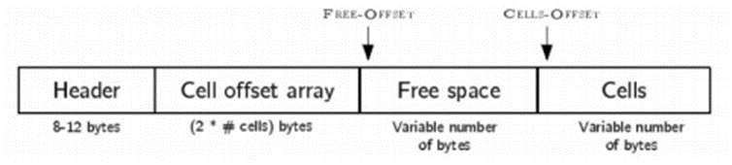
int chidb_Btree_insertCell(BTreeNode *btn, ncell_t ncell, BTreeCell *cell)
将cell插入到ncell在btn中指定的位置中
按不同类型进行处理
cells向前增长插入cell的大小
按ncell插入cell offset array，记录cell-offset
ncell后的cell偏移量向后移2字节
Free-offset后移2字节

Slide 15
5.在B树中查找值
int chidb_Btree_find(BTree *bt, npage_t nroot, chidb_key_t key, uint8_t **data, uint16_t *size)
根据页码读取节点
遍历节点中所有cell
key匹配且为表叶节点
Cell中key与给定key比较
cell中key≥给定key
分配内存存储传出数据
释放节点（btn）占用的内存
若不是表叶节点，则在子页查找
否则返回未找到
若遍历页中的cells没有找到满足条件, 并且不是叶结点, 则在btn指向的右边页中继续查找

Slide 16
6.插入叶片而不分裂
int chidb_Btree_insertInTable(BTree *bt, npage_t nroot, chidb_key_t key, uint8_t *data, uint16_t size)
新建btc并按参数赋值（类型为table）
调用chidb_Btree_insert函数插入
int chidb_Btree_insert(BTree *bt, npage_t nroot, BTreeCell *btc)
读取节点
创建新节点
判断节点是否还有空间存放cell
N
存储原来节点的内容（若为内部节点，存储右页信息）
Y
清空原节点内容
提取中心cell插入原节点
调用insertNonFull
将新建节点切分成两个
右边成为原节点的右页
左边被原中心cell索引

Slide 17
int chidb_Btree_insertNonFull(BTree *bt, npage_t npage, BTreeCell *btc)
读取节点
遍历所有cell
插入当前节点
插入key=当前key
且为叶节点
插入key≤当前key
比较插入key与当前key
重定义错误
判断当前节点是否为叶节点
Y
遍历结束
N
判断当前节点是否为叶节点
插入当前cell的子页
Y
N
插入在叶节点最后
插入在当前节点右页中

Slide 18
7.拆分插入
int chidb_Btree_split(BTree *bt, npage_t npage_parent, npage_t npage_child, ncell_t parent_ncell, npage_t *npage_child2)
新建一个结点用于存储切分的左半部分cells
右半部分cells保留在原节点中
将要切分的结点的中间Cell提升到父结点中
中间cell提升后子页更新为新建节点
若提升cell原所在节点为内部节点，则新建节点的右页为其子页

Slide 19
8.支持索引B树
int chidb_Btree_insertInIndex(BTree *bt, npage_t nroot, chidb_key_t keyIdx, chidb_key_t keyPk)
新建btc并按参数赋值（类型为index）
调用hidb_Btree_insert函数插入

